Slide 1
生產管理 2020/11/12

Slide 2
CST 管理系統
導入原因
1.長期空CST不足
2.需撈取多支Report程式才可分析CST分布狀況
3.滿批率偏低，零散批過多
4.實驗貨出貨後的殘批佔用CST
總結:
1.導入後可監控空CST數量，於低水位時可先執行推移/合併等，並可對應相關部門即早處理，防止空CST不足而影響產線
2. 得知CST分布，將WIP推移，避免佔用CST

Slide 3
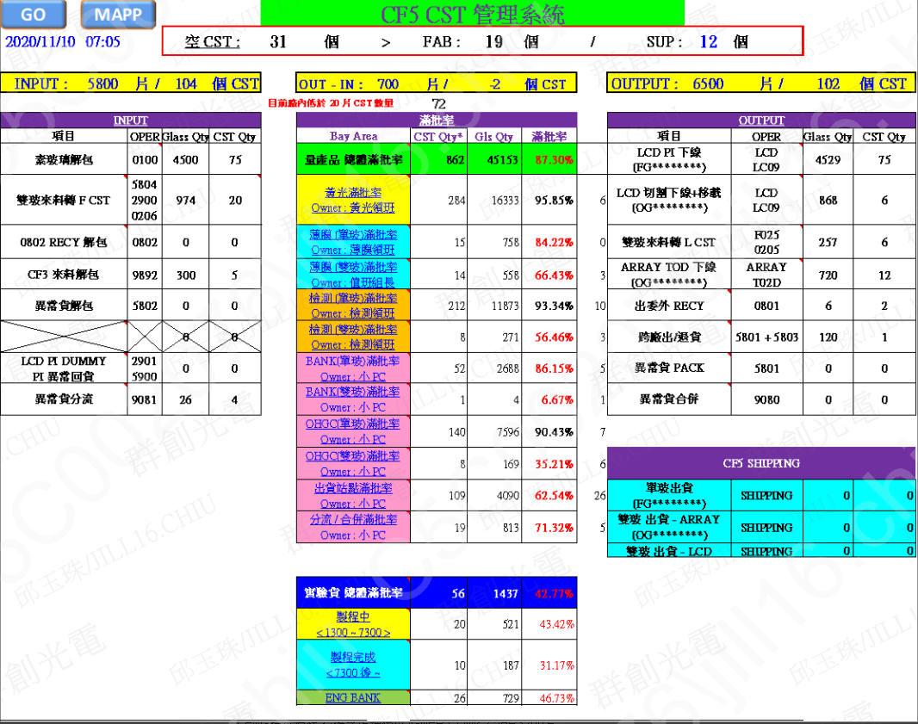
CST 管理系統看板
CST 滿批率未達標準，可由看板顯現，並請相關Owner處理，固定時間發報於MAPP

Slide 4
IMRV績效系統
導入原因:
1.菲籍人員轉出由台籍人員取代
2.台籍人員效率提升緩慢，無法比較差異
3.現場組長無法即時監控人員RUN狀況
4.避免IMRV人員挑選站點RUN貨，挑選好RUN點數高的站點
總結:
導入IMRV績效看板，現場組長/領班可立即得知人員RUN貨狀況
將IMRV站點依加權比重換算績效
2020 03~10月IMRV總點數統計
因白丸問題加嚴檢驗,導致點數增加

Slide 5
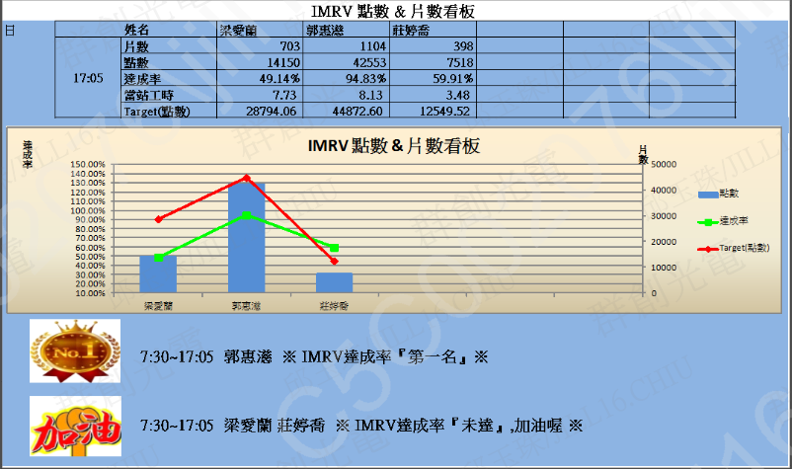
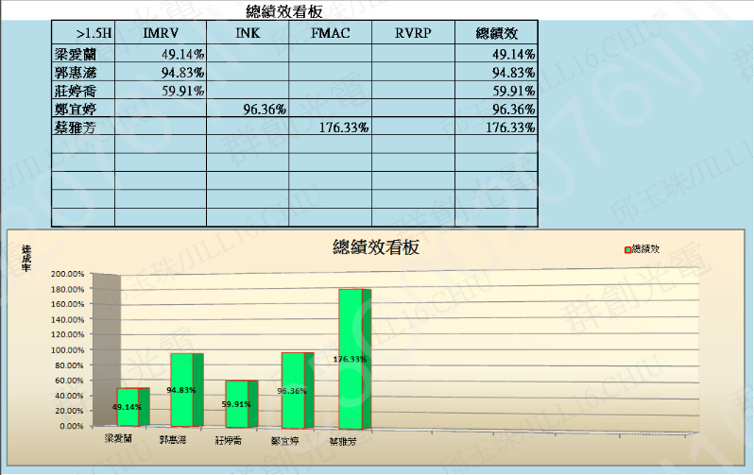
IMRV績效看板

Slide 6
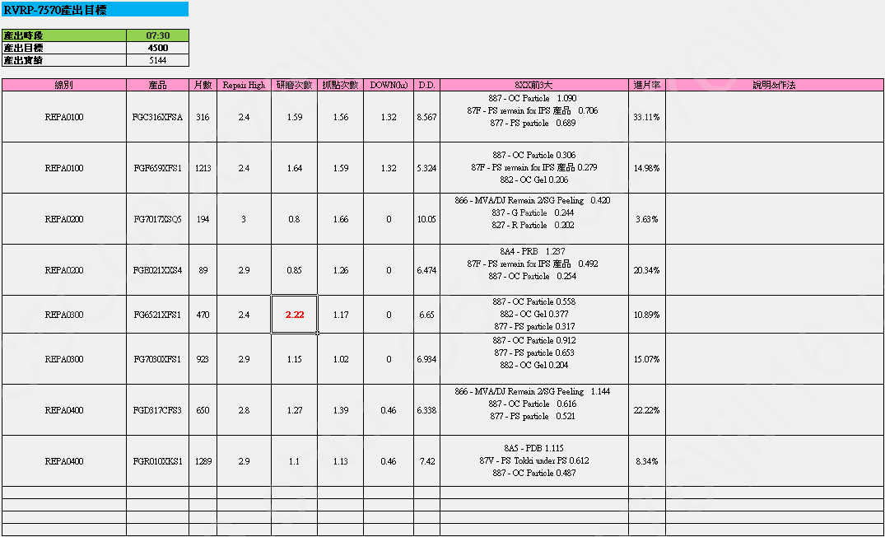
RVRP績效系統
導入原因
1.白丸87F手動研磨DF增加
2.現場組長無法即時抓點成功率是否過低,進而通知相關人員確認
3.現場組長無法研磨次數是否過高,進而通知相關人員確認
總結:
至Report 拉取確認數據，需確認多支Report系統分別確認，導入後可一鍵生成
2020 03~10月RVRP總片數統計

Slide 7
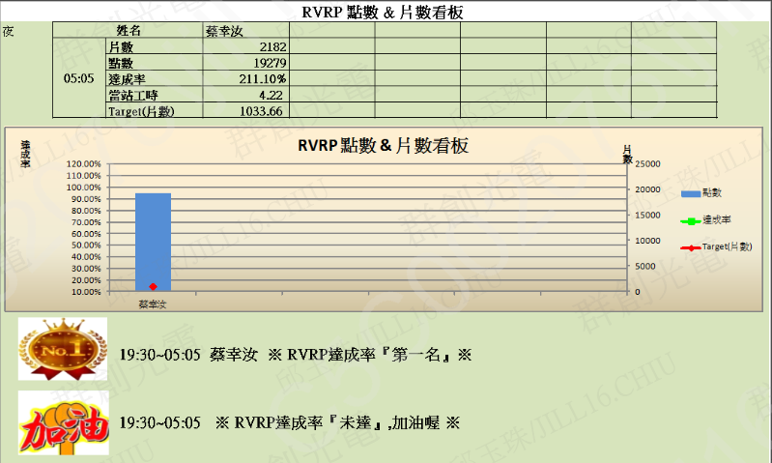
RVRP績效看板

